Slide 1
Process mining Лабораторная №2
Боброва Е.В.
Петрова А.В.

Slide 2
О данных
Процесс, рассматриваемый в BPI Challenge 2018, охватывает обработку заявок на прямые выплаты ЕС для немецких фермеров из Европейского сельскохозяйственного гарантийного фонда .
Изначальный файл с данными был очень большой и коллаб плохо справлялся с его открытием, поэтому для анализа мы взяли его фрагмент

Slide 3
Ключевые атрибуты журнала
org:resource | Ответственный департамент
activity | Выполненная деятельность, на завершение которой указывает данное событие.
concept:name | Уникальный идентификатор обращения для приложения
application | Идентификационный номер заявителя, одинаковый в разные годы

Slide 4
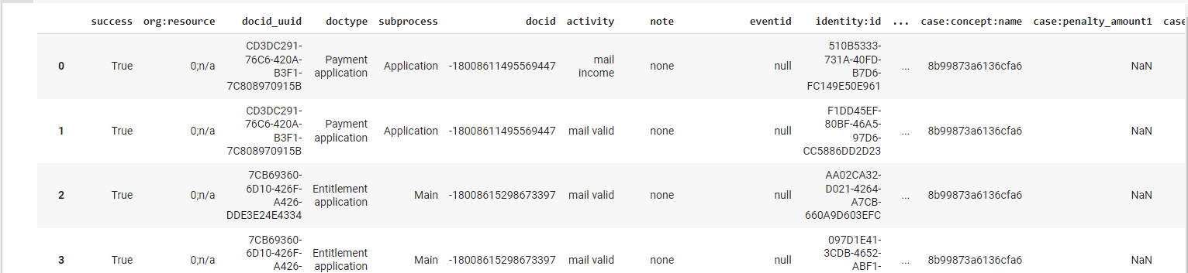
В получившемся фрагменте у нас 292493 строк и 75 столбцов
Количество уникальных заявителей 4771 При первичном просмотре данных могло показаться, что колонки case:young farmer и case:small farmer одинаковые, оказалось что нет.
Однако case:concept:name и case:application одинаковые и одну из них можно удалить
Всего в кейсе 4058 различных вариантов путей. Причем самый популярный путь повторяется только 87 раз, что говорит о довольно уникальных путях.
Суммарно 289 лет было затрачено одним департаментом на решение.

Slide 5
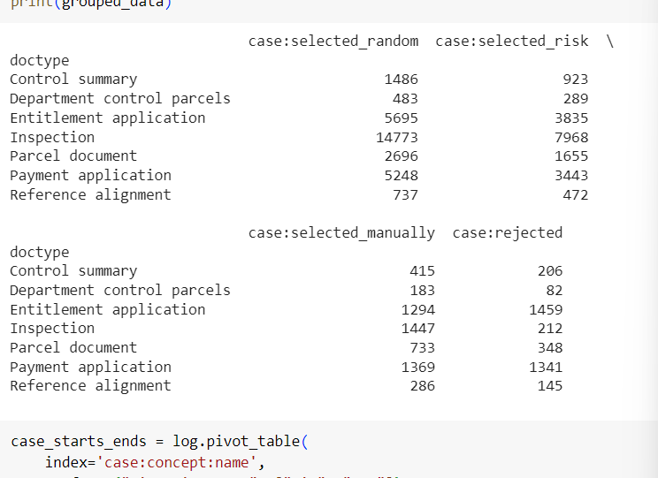
Документы какого типа чаще всего брались на проверку и на какую именно проверку:
на рандомную проверку чаще брали документы инспекции и контрольной закупки, также эти документы часто берутся на проверку из-за оценки риска.

Slide 6
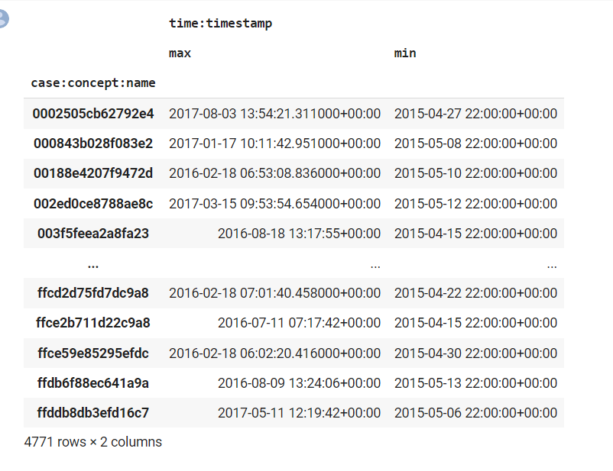
Вывели время начала и конца каждой деятельности.

Slide 7
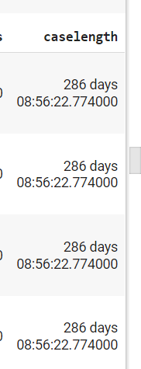
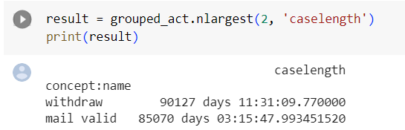
Суммарно самое длительное выполнение процедуры 90127 дней

Slide 8
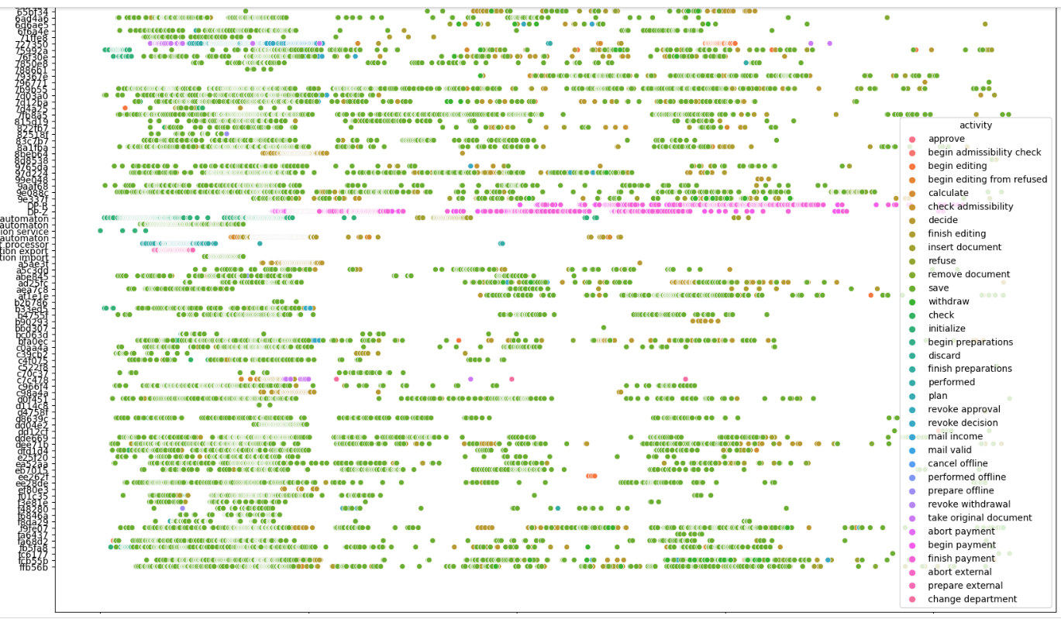
Смотрим что делает каждый департамент
Судя по обилию розового цвет у некоторых департаментов, можно сделать вывод, что они занимаются в основном платежам
Есть департамент, занимающийся только делами почты, можно предположить, что это тех поддержка

Slide 9
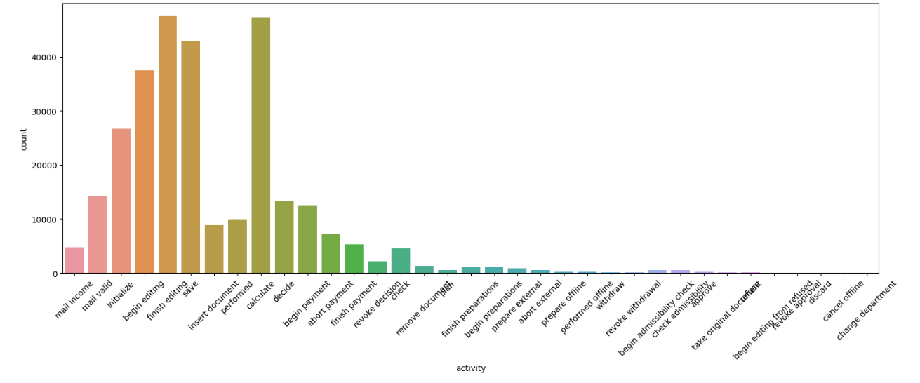
Смотрим на распределение задач. Больше всего задач - инициализация и подсчет

